Slide 1
333
3333
SOFTWARE I
PROFESOR: JOSE LUIS VALENCIA DELFA
TEMA 2 SENTENCIAS Y FUNCIONES
FACULTAD DE ESTUDIOS ESTADÍSTICOS
UNIVERSIDAD COMPLUTENSE DE MADRID

Slide 2
TIPOS DE SENTENCIAS
SENTENCIAS DE PASO DATA :
DO X=1 TO 10;
IF X>Z;
INPUT X Y Z $;
SET A B;
SENTENCIAS DEL BLOQUE PROCEDIMIENTOS
PLOT y*x / overlay;
VBAR X ;
SENTENCIAS GENERALES DE AMBOS BLOQUES (PASO DATA Y PASO PROC)
WHERE X IN (‘A’, ‘B’, ‘C’);
BY COMUNIDAD;
SENTENCIAS EJECUTABLES
INPUT X Y Z;
SENTENCIAS NO EJECUTABLES
LIBNAME E ‘C:\’;
keep x y z;

Slide 3
ELEMENTOS DE UNA SENTENCIA SAS
Palabras clave: Infile;
Nombres: Var x y z;
Opciones de la sentencia.
PLOT y*x / overlay;
Formatos de entrada o de salida. INPUT A $13.;
Constantes. Comunidad=‘MURCIA’;
Etiquetas.
puntfijo: if x>0 then output;
Operadores. y= x**2;
Funciones.
y=lag(x); z=probbnml(0.5,7, 4);
-Expresiones. Z= (y>x)*log(w)+lag(r) – (y<x)*5

Slide 4
SENTENCIAS PASO DATA
SENTENCIA DATA: SIRVE PARA CREAR UNO O MÁS CONJUNTOS DE DATOS
Permite la inclusión entre paréntesis de sentencias no ejecutables, siempre que siga un signo de = a la palabra clave de esas sentencias.

Slide 5
SENTENCIAS PASO DATA. ESQUEMAFLUJO
DATA;
comienzo
Conjunto de datos completo.
Ir al siguiente paso Data o paso Proc
¿hay más líneas a leer?
No
Si
INPUT; SET, MERGE; UPDATE. Se leen más lineas
Sentencias ejecutables del programa. Modifican buffer vector de variables
Sentencia Output, o fin del paso Data. Incluir la actual observación en el conjunto de datos sas.

Slide 6
SENTENCIAS PASO DATA: INFILE
Sirve para identificar un fichero externo del cual se van a leer los datos a través de una sentencia input. La sintaxis es:
INFILE especificación del fichero [opciones];
especificación fichero:
FICHERO FISICO:
Infile ‘C:\mis documentos\mis datos\clima Madrid.csv’;
Etiqueta del fichero físico (creada en sentencia filename) (tiene que contener 8 caracteres como máximo)
en una sentencia previa se creó:
CARDS;
Infile Cards / obs=10;

Slide 7
SENTENCIAS PASO DATA: INFILE
OPCIONES RELEVANTES
DLM=’lista de caracteres delimitadores‘ Sirve para utilizar delimitadores de variables a leer (por defecto espacio en blanco)
FIRSTOBS= número de línea (línea de comienzo de lectura. Por defecto es la 1).
OBS=número de línea Indica última línea de lectura de datos
LS= tamaño de línea (limita longitud de la línea a leer con Input).
END= variable Crea una variable que vale 1 si se ha alcanzado la última línea del fichero de lectura. Hasta ese momento la variable vale 0. Es una variable automática que no se escribe en el conjunto de datos.

Slide 8
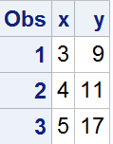
SENTENCIAS PASO DATA: INFILE
Tenemos el fichero externo categorias.csv , guardado en c:\mis documentos

Slide 9
SENTENCIAS PASO DATA: INFILE
Tenemos dos ficheros externos:
categorias.csv , guardado en c:\mis documentos
cate.txt guardado en e.\mis datos.
3
5
7
X | Y
1 | 2
2 | 7
3 | 9
4 | 11
1 | 3
2 | 5
3 | 7

Slide 10
SENTENCIAS PASO DATA: INFILE
OPCIONES RELEVANTES
N=n Indica el número de líneas que el puntero accede a la vez.
MISSOVER SAS no busca otra nueva línea si no encuentra valores en la línea actual para todas las variables, dando por faltantes (missing) los valores para las últimas variables.
STOPOVER paraliza lectura de datos con valor faltante
FLOWOVER o sigue buscando la información a leer en la línea siguiente. Es el valor por defecto.

Slide 11
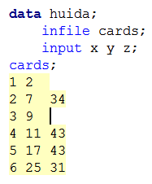
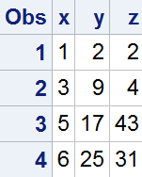
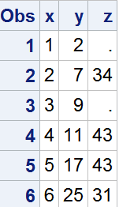
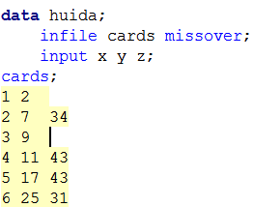
SENTENCIAS PASO DATA: INFILE

Slide 12
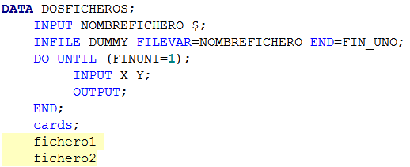
SENTENCIAS PASO DATA: INFILE
Ejemplo de lectura de datos de dos ficheros externos utilizando el posible nombre de fichero ficticio DUMMY y la opción FILEVAR

Slide 13
SENTENCIAS PASO DATA: INPUT
Sirve para indicar al sistema SAS como leer los datos y como moverse dentro del conjunto de datos raíz (fichero de información que puede encontrarse en el editor o un directorio de cualquier unidad).
Indicación de columnas.
Los valores se pueden leer en cualquier orden independientemente de la posición que ocupen en las líneas. Los campos en blanco así como los puntos (.) se consideran valores missing. Las variables alfanuméricas, identificadas por el símbolo $ pueden contener blancos en medio.
Input x 10-12 y 15 z $ 3-7;
b) INPUT Formato libre
INPUT nombre ($) (&) ;
c) INPUT Formateado.
INPUT variable modificador informato;
en este caso las variables alfanumericas se leen con 8 caracteres a no ser que se haya introducido alguna setencia format, informat, attrib.
INPUT (marca1‑marca5) (3.);
INPUT (a b) ($, 4.);

Slide 14
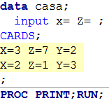
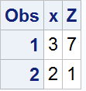
SENTENCIAS PASO DATA: INPUT
d) Input nominado. Se utiliza cuando los datos fuente contienen el nombre de variables (por ejemplo casas=12, nombre = 'jose'...). La sintaxis es:
INPUT variable= ($) (informato) …. ;
@ mueve el puntero a la columna indicada tras ese signo
/ salta una línea
#n mueve el puntero a la línea n (relativa a la observación)
? elimina las notas en la ventana log acerca de los errores de lectura datos.

Slide 15
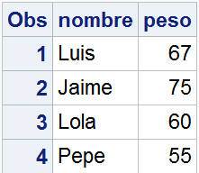
SENTENCIAS PASO DATA: INPUT
Tras la sentencia Input el puntero se dirige a la siguiente línea, salvo si:
1.- Al final de la sentencia se incluye el operador @
El puntero permanece en el lugar de la línea donde ha dejado de leer la última variable. Saltará de línea al finalizar el resto de sentencias del bloque data.
2.- Al final de la sentencia se incluye el operador @ @
El puntero permanece en el lugar de la línea donde ha dejado de leer la última variable y esperara allí la siguiente realización de una nueva sentencia Input.

Slide 16
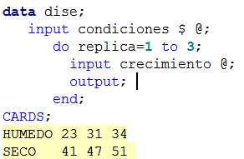
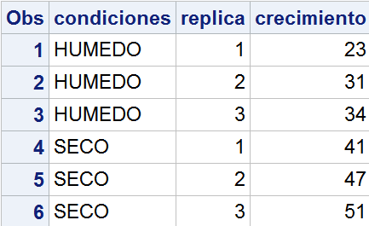
SENTENCIAS PASO DATA: INPUT

Slide 17
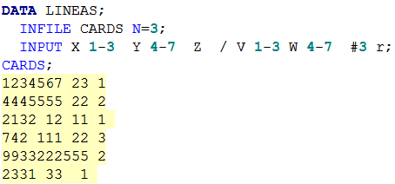
SENTENCIAS PASO DATA: INPUT

Slide 18
SENTENCIAS PASO DATA: PUT
Escribe líneas en el SAS log,
Busca chequear si hay errores lógicos en el programa.
PUT (especificación) ;
la especificación admite variables y texto.
Utiliza los punteros igual que Input, (operadores @ , /, #)
put ‘el valor de x es ‘ x;
put @ 10 ‘sexo=’ sexo / ‘nombre=‘ nombre;
Existe dos sentencias basadas en PUT con misiones diferentes:
PUT _INFILE_ Escribe la última línea del fichero externo.
PUT_ALL_ Escribe los valores de todas las variables, incluyendo _error_ y _n_ en la actual observación (es decir el valor del vector de datos).

Slide 19
MANIPULACIÓN DE DATOS: MERGE
MERGE.‑ Una observaciones de dos o más conjuntos de datos en una única observación.
Actúa de dos modos distintos:
Sin sentencia BY: Se unen una a una.
Con BY, se unen a partir de los valores iguales establecida por las variables inmiscuidas en la sentencia by. La sintaxis es:
MERGE conjunto de datos [in=variable][opciones de datos] conjunto de datos[in=nomb][opciones de datos]
donde In= variable, crea una variable que toma el valor 1 si el conjunto de datos contribuye en la actual observación y 0 si no es así.
Ejemplo:
Data completo;
merge data1 data2(in=a);
by pieza;
if a=1;
run;

Slide 20
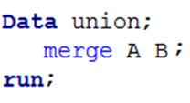
MANIPULACIÓN DE DATOS: MERGE
DATA A
DATA B
year | Atletismo | Futbol | Golf
1950 | 994 | 32272 | 709
1970 | 38039 | 102354 | 5332
1980 | 41661 | 353800 | 18781
2000 | 69149 | 612499 | 174908
2010 | 75549 | 805707 | 333237
year | Futbol | Rugby | Baloncesto
1960 | 43436 | 1213 | 7715
1980 | 353800 | 10521 | 65170
2010 | 805707 | 20972 | 401421
year | Atletismo | Futbol | Golf | Rugby | Baloncesto
1960 | 994 | 43436 | 709 | 1213 | 7715
1980 | 38039 | 353800 | 5332 | 10521 | 65170
2010 | 41661 | 805707 | 18781 | 20972 | 401421
2000 | 69149 | 612499 | 174908 | . | .
2010 | 75549 | 805707 | 333237 | . | .

Slide 21
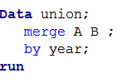
MANIPULACIÓN DE DATOS: MERGE
DATA A
DATA B
year | Atletismo | Futbol | Golf
1950 | 994 | 32272 | 709
1970 | 38039 | 102354 | 5332
1980 | 41661 | 353800 | 18781
2000 | 69149 | 612499 | 174908
2010 | 75549 | 805707 | 333237
year | Futbol | Rugby | Baloncesto
1960 | 43436 | 1213 | 7715
1980 | 353800 | 10521 | 65170
2010 | 805707 | 20972 | 401421
year | Atletismo | Futbol | Golf | Rugby | Baloncesto
1950 | 994 | 32272 | 709 | . | .
1960 | . | 43436 | . | 1213 | 7715
1970 | 38039 | 102354 | 5332 | . | .
1980 | 41661 | 353800 | 18781 | 10521 | 65170
2000 | 69149 | 612499 | 174908 | . | .
2010 | 75549 | 805707 | 333237 | 20972 | 401421

Slide 22
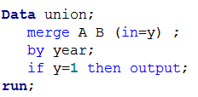
MANIPULACIÓN DE DATOS: MERGE
DATA A
DATA B
year | Atletismo | Futbol | Golf
1950 | 994 | 32272 | 709
1970 | 38039 | 102354 | 5332
1980 | 41661 | 353800 | 18781
2000 | 69149 | 612499 | 174908
2010 | 75549 | 805707 | 333237
year | Futbol | Rugby | Baloncesto
1960 | 43436 | 1213 | 7715
1980 | 353800 | 10521 | 65170
2010 | 805707 | 20972 | 401421
year | Atletismo | Futbol | Golf | Rugby | Baloncesto
1960 | . | 43436 | . | 1213 | 7715
1980 | 41661 | 353800 | 18781 | 10521 | 65170
2010 | 75549 | 805707 | 333237 | 20972 | 401421

Slide 23
MANIPULACIÓN DE DATOS : MERGE
DATA A
DATA B
year | Atletismo | Futbol | Golf
1950 | 994 | 32272 | 709
1970 | 38039 | 102354 | 5332
1980 | 41661 | 353800 | 18781
2000 | 69149 | 612499 | 174908
2010 | 75549 | 805707 | 333237
year | Futbol | Rugby | Baloncesto
1960 | 43436 | 1213 | 7715
1980 | 353800 | 10521 | 65170
2010 | 805707 | 20972 | 401421
year | Atletismo | Futbol | basket
1950 | 994 | 32272 | .
1960 | . | . | 7715
1970 | 38039 | 102354 | .
1980 | 41661 | 353800 | 65170
2000 | 69149 | 612499 | .
2010 | 75549 | 805707 | 401421

Slide 24
MANIPULACIÓN DE DATOS : UPDATE
UPDATE c.datos1 cdatos2;
by variable;
Une observaciones como la sentencia MERGE
Es obligatoria la sentencia BY tras UPDATE.
Sólo pueden unirse dos conjuntos de datos y el primero de ellos es considerado maestro, el segundo añade información.
Si en el segundo conjunto de datos hay más de una observación con el mismo valor de la variable (s) incluidas en la sentencia BY sólo se añade la información de la última, y esta se incluye en la primera observación del conjunto inicial.
Si una misma variable (diferente a la incluida en la sentencia by) se encuentra en los dos conjuntos de datos, se sobreescribe el valor que aparece en el 2º conjunto salvo que este sea missing.

Slide 25
MANIPULACIÓN DE DATOS : UPDATE
Temperaturas
estacion | semana | tmax | tmin
1 | 1 | 25 | 12
1 | 2 | 27 | 11
1 | 3 | 28 | 14
1 | 4 | 29 | 10
2 | 1 | 12 | 7
2 | 2 | 11 | -1
2 | 3 | 15 | -3
2 | 4 | 12 | 5
Estaciones
estacion | provincia
1 | Cordoba
2 | Huesca
estacion | semana | tmax | tmin | provincia
1 | 1 | 25 | 12 | Cordoba
1 | 2 | 27 | 11 | Cordoba
1 | 3 | 28 | 14 | Cordoba
1 | 4 | 29 | 10 | Cordoba
2 | 1 | 12 | 7 | Huesca
2 | 2 | 11 | -1 | Huesca
2 | 3 | 15 | -3 | Huesca
2 | 4 | 12 | 5 | Huesca
estacion | semana | tmax | tmin | provincia
1 | 1 | 25 | 12 | Cordoba
1 | 2 | 27 | 11
1 | 3 | 28 | 14
1 | 4 | 29 | 10
2 | 1 | 12 | 7 | Huesca
2 | 2 | 11 | -1
2 | 3 | 15 | -3
2 | 4 | 12 | 5

Slide 26
MANIPULACIÓN DE DATOS : UPDATE
Temperaturas
estacion | semana | tmax | tmin
1 | 1 | 25 | 12
1 | 2 | 27 | 11
1 | 3 | 28 | 14
1 | 4 | 29 | 10
2 | 1 | 12 | 7
2 | 2 | 11 | -1
2 | 3 | 15 | -3
2 | 4 | 12 | 5
estacion | provincia | semana | tmax | tmin
1 | Cordoba | 1 | 25 | 12
1 | Cordoba | 2 | 27 | 11
1 | Cordoba | 3 | 28 | 14
1 | Cordoba | 4 | 29 | 10
2 | Huesca | 1 | 12 | 7
2 | Huesca | 2 | 11 | -1
2 | Huesca | 3 | 15 | -3
2 | Huesca | 4 | 12 | 5
Estaciones
estacion | provincia
1 | Cordoba
2 | Huesca
estacion | provincia | semana | tmax | tmin
1 | Cordoba | 4 | 29 | 10
2 | Huesca | 4 | 12 | 5

Slide 27
MANIPULACIÓN DE DATOS : UPDATE
Salpica
Dia | Huesped | Ncomidas
1 | Alberto | 3
2 | Carmen | 2
3 | Roberto | 5
Dia | huesped | ncomidas | gasto
1 | Alberto | 4 | 324
2 | Carmen | . | 213
3 | Roberto | 5 | 21
Salpica2
dia | ncomidas | gasto
1 | 4 | 324
2 | . | 213
3 | 5 | 21
Dia | huesped | ncomidas | gasto
1 | Alberto | 4 | 324
2 | Carmen | 2 | 213
3 | Roberto | 5 | 21

Slide 28
MANIPULACIÓN DE DATOS. SET
SET.‑ Lee las observaciones de uno o más conjuntos de datos ya existentes. Cuando se incluye más de un conjunto de datos, las observaciones van en orden, primero las del primer conjunto nombrado, después las del segundo, y así sucesivamente. La sintaxis es:
SET conj,de datos [(opción in=nombre)] [opcion de llamada] (opciones de datos) ;
In=nombre Crea una variable que valdrá 1 cuando la observación pertenece al conjunto de datos y 0 en caso contrario.
Las opciones de llamada son:
POINT = nombre Crea variable numérica cuyo valor es el número de la observación que se quiere leer.
DATA ss;
DO n=3, 5, 7 ;
SET cali POINT=n;
END;
El conjunto ss sólo lee las observaciones 3,5,7 del c.datos cali.
NOBS=nombre Crea variable numérica con el valor del nº de observ. leídas.
END=variable Crea variable que vale 1 si es la última observación de los conjuntos de datos incluidos en Set, 0 en otro caso.

Slide 29
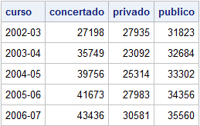
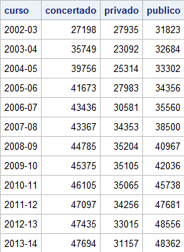
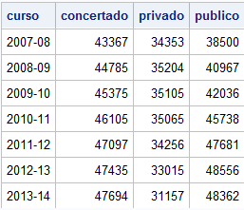
MANIPULACIÓN DE DATOS: SET
Primaria 1
Data Primaria_Madrid;
Set primaria1 Primaria2;
Run;
Primaria_Madrid
Primaria 2

Slide 30
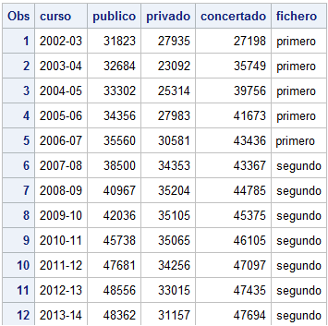
MANIPULACIÓN DE DATOS: SET
Primaria 1
Data Primaria_Madrid;
Set primaria1 Primaria2 (in=A) ;
if a=1 then fichero=‘segundo’;
else fichero=‘primero’;
Run;
Primaria_Madrid
Primaria 2

Slide 31
MANIPULACIÓN DE DATOS: SET
Data Primaria_Madrid2;
do i=1, 3 7;
Set primaria_Madrid point=i;
output;
end;
stop;
Run;
Primaria_Madrid
Primaria_Madrid2

Slide 32
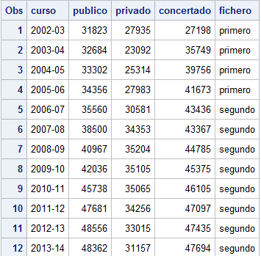
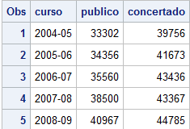
MANIPULACIÓN DE DATOS : SET
Data Primaria_Madrid2;
Set primaria_Madrid (firstobs=3 obs=7 drop=fichero privado);
Run;
Primaria_Madrid
Primaria_Madrid2

Slide 33
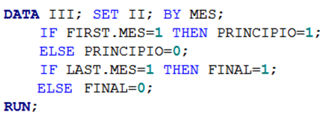
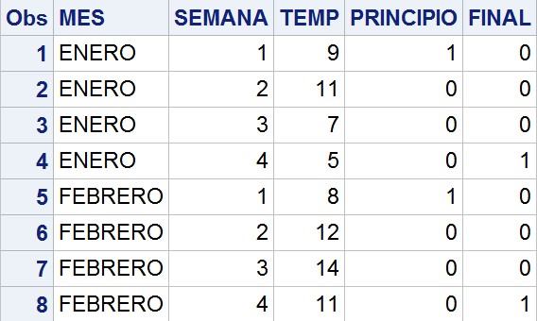
MANIPULACIÓN DE DATOS : SET
Cuando se utiliza la sentencia BY tras una sentencia SET se crean por defecto dos variables automáticas que sólo se utilizan en la programación no se escriben en el conjunto de datos:
First.variable
Last.variable
Obs | MES | SEMANA | TEMP
1 | ENERO | 1 | 9
2 | ENERO | 2 | 11
3 | ENERO | 3 | 7
4 | ENERO | 4 | 5
5 | FEBRERO | 1 | 8
6 | FEBRERO | 2 | 12
7 | FEBRERO | 3 | 14
8 | FEBRERO | 4 | 11

Slide 34
CONTROL DE FLUJO Y BUCLES: DO
Sirve para indicar un bloque de sentencias. El final de ese bloque se conoce por la sentencia END. Existen diferentes tipos:
DO- simple conjunto de sentencias.
If x>1 then do;
y=z; resultado =‘optimo’; output;
end;
DO iterativo, genera bloques de sentencias que se repiten
do x=1 to 20;
El bloque se repetirá 20 veces, variando el valor de x que puede ser variable muda
do y=0 to 1 by 0.01;
(el bloque se repetirá 101 veces y varía desde 0 hasta 1 de 0.01 en 0.01, es decir 0, 0.01, 0.02,…).
do mes= 'junio', 'julio', 'agosto';
DO WHILE y DO UNTIL existe una condición que de verificarse, sigue el bucle. while evalúa al principio del bucle y Until al final (hasta que ocurra).
do i=1 to 10 while (x < y);
do while (n lt 5);
do until (x<y);

Slide 35
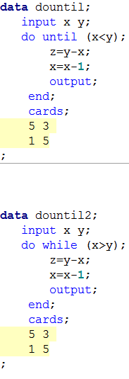
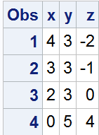
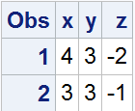
CONTROL DE FLUJO Y BUCLES: DO

Slide 36
CONTROL DE FLUJO Y BUCLES: IF
IF Indica condición que debe verificarse para que se realicen algunas sentencias.
if nombre = 'jose' then banco=1000;
if x=0 then do;
if y=0 then put 'x=0 y=0';
else put 'x=0 y ≠ 0';
end;
else put 'x distinto de 0';
Ahora tenemos if anidados. ELSE significa el complementario de la condición IF.

Slide 37
CONTROL DE FLUJO Y BUCLES: WHERE
WHERE.‑ Selecciona datos de un conjunto SAS previamente creado.
WHERE expresión;
(la expresión es lógica o aritmética con operadores y operandos)
DATA lea;
SET pepe;
WHERE x=5;
Sólo incluye en el conjunto lea observaciones de pepe donde x valga 5.
Si inicialmente el conjunto de datos no verifica la condición no se realiza ninguna operación.
No puede anidarse con una sentencia If (si con otras sentencias where)
Por ser una sentencia no ejecutable puede incluirse en los pasos PROC

Slide 38
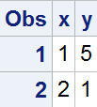
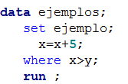
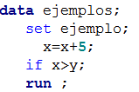
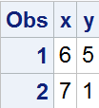
CONTROL DE FLUJO Y BUCLES: WHERE
c. datos ejemplo

Slide 39
CONTROL DE FLUJO Y BUCLES: SELECT
‑ Permite ejecutar una o varias sentencias de un grupo de ellas. La forma general es:
SELECT (expresión variable ) ;
WHEN (condición 1 de la expresión o variable) sentencia1;
WHEN (condición 2 de la expresión o variable) sentencia2;
.........
[OTHERWISE sentencia; ]
END;
Simplifica los IF anidados, útil para ejecutar sentencias según casos excluyentes.
MODO DE ACTUACIÓN:
Si se verifica la condición 1 se ejecuta la sentencia 1 y se sale del SELECT,
Si es falsa, se comprueba la condición 2; si es verdadera, se ejecuta la sentencia 2 y se sale
Si es falsa se continua el proceso.
Por último, si todas las condiciones son falsas, se ejecuta la sentencia que sigue a OTHERWISE y se sale de SELECT.
Forma incorrecta Forma Correcta
Select (x); Select (x);
when (x=2) output dos ; when (2) output dos ;
when (x=3) output tres; when (3) output tres;
otherwise output otros; otherwise output otros;
end; end;

Slide 40
CONTROL DE FLUJO Y BUCLES: GOTO
GO TO.‑ Provoca un salto en la ejecución del programa; la sintaxis es:
GO TO etiqueta;
Un ejemplo:
Go to sin;
........
sin: caceria= gamo + liebre;
Si hay RETURN tras GO TO, el flujo se dirige al comienzo del paso Data, Si no hay sentencia Output escribe el contenido del vector de variables (buffer de memoria).

Slide 41
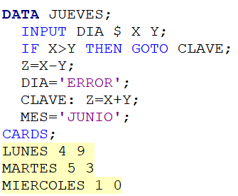
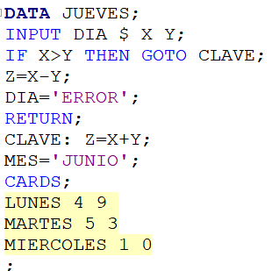
CONTROL DE FLUJO Y BUCLES: GOTO
Obs | DIA | X | Y | Z | MES
1 | ERROR | 4 | 9 | 13 | JUNIO
2 | MARTES | 5 | 3 | 8 | JUNIO
3 | MIERCOLE | 1 | 0 | 1 | JUNIO
Obs | DIA | X | Y | Z | MES
1 | ERROR | 4 | 9 | -5
2 | MARTES | 5 | 3 | 8 | JUNIO
3 | MIERCOLE | 1 | 0 | 1 | JUNIO

Slide 42
CAMBIO VECTOR INICIAL DE VARIABLES: RETAIN
RETAIN.‑ Esta sentencia provoca que una o más variables retengan el valor que poseen al final de una iteración para el comienzo de la siguiente La sintaxis es:
RETAIN [variable [valor inicial ]] ;
data trabajo;
set tiempo;
by year;
RETAIN maximo;
if first.year then maximo=.;
maximo=max(maximo,grado);
if last.year then output;
la variable maximo compara el anterior valor con el valor de grado en la actual observación, asignándole el mayor valor a maximo. Como se quiere obtener el mayor valor de maximo para cada valor diferente de year aparece la sentencia:
if first.year then maximo=.;

Slide 43
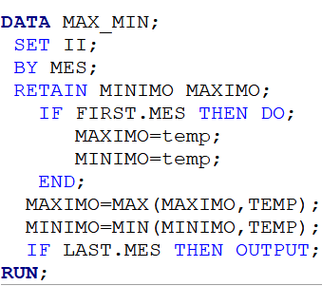
SENTENCIA RETAIN
Cuando se utiliza la sentencia BY tras una sentencia SET se crean por defecto dos variables automáticas que sólo se utilizan en la programación (no se escriben en el conjunto de datos:
First.variable
Last.variable
Obs | MES | SEMANA | TEMP
1 | ENERO | 1 | 9
2 | ENERO | 2 | 11
3 | ENERO | 3 | 7
4 | ENERO | 4 | 5
5 | FEBRERO | 1 | 8
6 | FEBRERO | 2 | 12
7 | FEBRERO | 3 | 14
8 | FEBRERO | 4 | 11

Slide 44
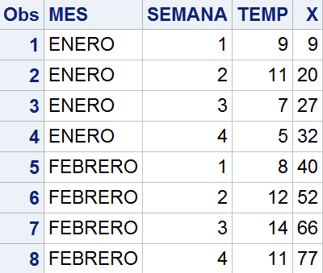
SENTENCIA RETAIN
Hay equivalencia entre la sentencia: X+C; y las sentencias:
RETAIN X (0);
X=X +C;
Obs | MES | SEMANA | TEMP
1 | ENERO | 1 | 9
2 | ENERO | 2 | 11
3 | ENERO | 3 | 7
4 | ENERO | 4 | 5
5 | FEBRERO | 1 | 8
6 | FEBRERO | 2 | 12
7 | FEBRERO | 3 | 14
8 | FEBRERO | 4 | 11

Slide 45
MODELADO DE VARIABLES: FORMAT
FORMAT variables [formato] [default = formato por defecto];
Sirve para escribir variables con el formato indicado.
El formato debe contener un punto. Se ha creado de forma artificial deberá ir siempre al final.
Formato | Descripción | rango | defecto
w.d | formato numérico estándar, w indica el número de caracteres en total y d el número de decimales (d<w) | 1-32
COMMAw.d | Las comas se permiten para leer o escribir números, significando miles. | 1-32 | 1
COMMAXw.d | Los puntos se permiten para leer o escribir números, significando miles. Las comas separan decimales | 1-32 | 1
DOLLARw.d | Igual que el formato anterior pero antecediendo al número aparece un $. | 1-32 | 1
$w. | Formato estándar para variable carácter | 1-200 | 1

Slide 46
MODELADO DE VARIABLES: FORMAT
FORMAT variables [format] [default = formato por defecto];
Formato | Descripción | rango | defecto
DATEw. | Formato fecha ddmmmyy 11JAN67 | 7,9 | 7
DATETIMEw.d | Incluye fecha y hora. La forma es ddmmmyy, seguido de un blanco y el tiempo hh:mm se pueden incluir segundos y decimas de segundo ss.ss tras dos puntos. 12JAN1998:04:03:54 | 13,16,18,19 | 18
DDMMYYxw. | formato día mes año. Con numeros(x es el simbolo de separación: c=:, d=-, s=/, p=. Si no se pone la separación por defecto es/) 10/02/87 Ji0o0 0 | 8,10 | 8
MONYYw. | Lee mes y año. Supone el primer día del mes. | 5-32 | 5
TIMEw.d | Horas minutos y segundos. (con : como separador) | 5-32 | 8
WEEKDATEw. | Día de la semana y fecha. | 3-37 | 29

Slide 47
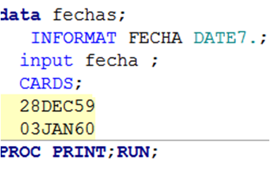
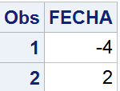
MODELADO DE VARIABLES: INFORMAT
INFORMAT variables [format] [default = formato por defecto];
Sirven para leer las variables con el formato indicado en esta sentencia. La sintaxis es:
Es similar a la sentencia FORMAT, solo que sirve como formato de lectura y no de escritura

Slide 48
MODELADO DE VARIABLES: LENGTH
LENGTH [(variables) ($) longitud ] (DEFAULT =n) ;
Especifica el número de bytes que el sistema usa para almacenar los valores de las variables
Default indica la memoria que se guarda por defecto para todas las variables. Es una alternativa a Format
Esta sentencia se escribe antes de leer en formato libre una variable carácter. En este caso tiene una función similar a la sentencia Informat o Format

Slide 49
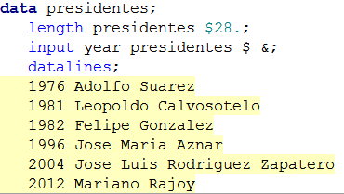
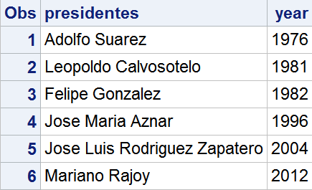
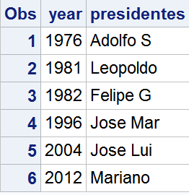
MODELADO DE VARIABLES: LENGTH
Sin sentencia length

Slide 50
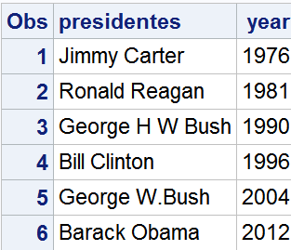
MODELADO DE VARIABLES: RENAME
RENAME nombre antiguo = nombre nuevo ;
Se utiliza para cambiar de nombre a una variable, pueden cambiarse tantas variables como se quiera:
Rename x= Sexo y=edad f=funcion;
Muy útil dentro de sentencias MERGE

Slide 51
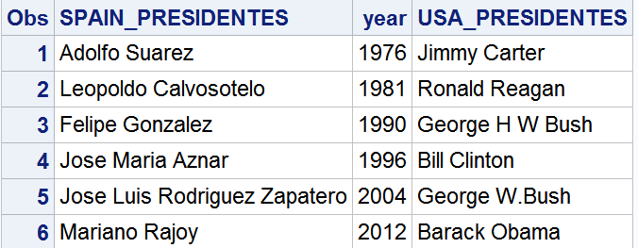
MODELADO DE VARIABLES: RENAME
DATA PRESIDENTES
DATA USA_PRESIDENTES

Slide 52
PARALIZACIÓN DE LA EJECUCIÓN: ABORT
Para la creación del conjunto de datos, manteniendo las observaciones que se crearon hasta ese momento.
ABORT [RETURN [n] ] ;
No sobreescribe sobre un conjunto ya creado
Si se incluye la opción RETURN, la sesión se detiene indicando error ;
Si no aparece RETURN, el programa se seguirá ejecutando, aunque se haya paralizado la lectura de datos del conjunto que se quería crear.
Si se incluye el valor n (un número), ese será el código de error.
data chequeo;
input ass 1‑5 codigo 8‑10;
if _error_ then abort;
cards:
11122 234
....
....
run;

Slide 53
PARALIZACIÓN DE LA EJECUCIÓN: STOP
STOP también detiene el procesamiento del conjunto de datos. La observación que está siendo procesada en el momento de la detención no se incluye. Su sintaxis es:
STOP;
Se diferencia de ABORT por
Permitir remplazar el conjunto que se está creando si ya existía otro con el mismo nombre y
No tener la opción RETURN que da por terminada la ejecución del programa.

Slide 54
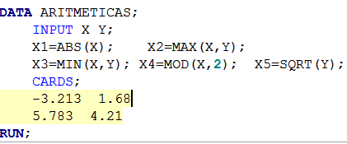
FUNCIONES SAS
Función es una rutina de uno ó más argumentos que devuelve un valor resultante.
FUNCIONES ARITMETICAS:
ABS(X) MAX (X1,…,Xn) Min (X1,…,Xn)
MOD(X) SIGN(X) SQRT(X)

Slide 55
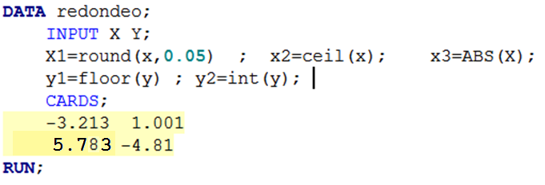
FUNCIONES REDONDEO SAS
CEIL (X) Menor entero mayor o igual que x
FLOOR (x) Mayor entero menor o igual que x
INT(X) Parte entera de x
ROUND (X,r) Se redondea X al valor r

Slide 56
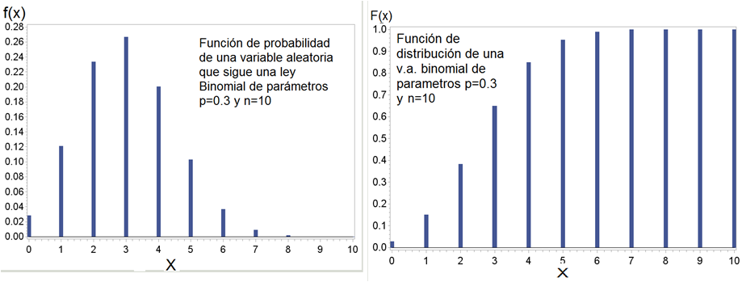
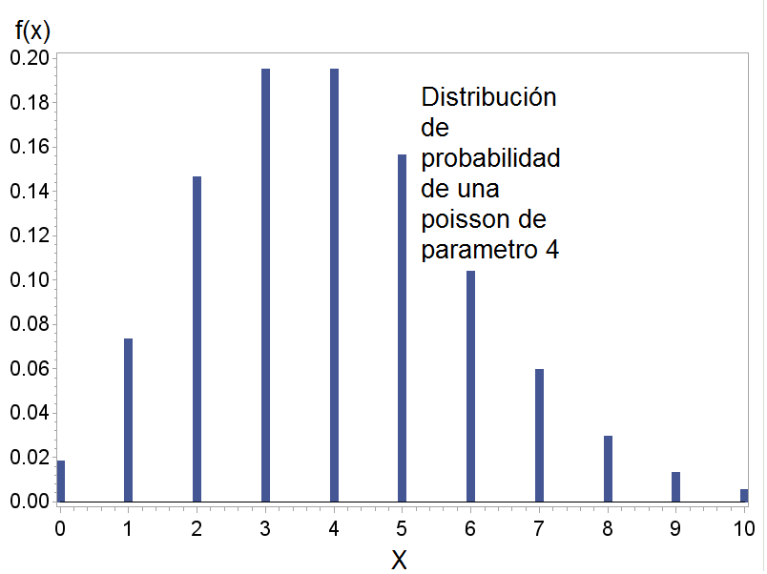
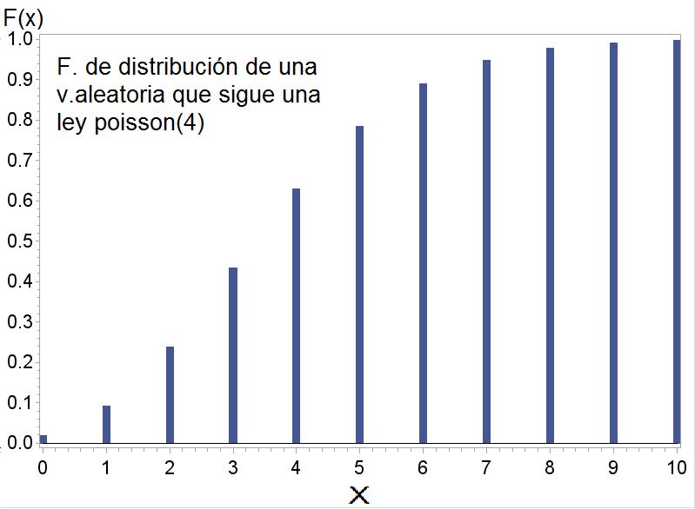
Ejemplos distribuciones discretas

Slide 57
FUNCIONES distribución de probabilidad
PDF (‘DISTRIBUCION’, X, parámetros de la distribución)→ Función de densidad o probabilidad
CDF (‘DISTRIBUCION’, X, parámetros de la distribución)→ Función de distribución
Posibles distribuciones:
1.- Binomial pdf(‘BINOMIAL’, x, p,n)=
2.- Hipergeométrica pdf(‘HYPER’, x , N , k,n)
3.- Poisson pdf(‘POISSON’, x,landa)
4- Binomial negativa: PDF(‘NEGBINOMIAL’,x,p,n)

Slide 58
Ejemplos distribuciones discretas
PDF(‘POISSON’, 2, 1) pide la prob de que una Poison de parámetro 1 valga un valor = 2
CDF(‘BINOMIAL’ ,4, 0.3,10) prob de que una binomial (p=0.3, n=10) sea menor o igual a 4
PDF(‘NEGBINOMIAL’, 6,0.2,2) prob de que tengamos 6 fracasos antes de obtener dos sucesos ventajosos sabiendo que la probabilidad de que suceda este suceso ventajoso es 0.2
pdf(‘HYPER’, 4 , 100 , 20, 10) Probabilidad de que al extraer 10 individuos de una población de 100, me salgan 4 que pertenecen a una clase sabiendo que en la población total hay 20 de estos últimos.
La distribución de Bernoulli es una binomial con n=1
La distribución geométrica es como la binomial negativa donde n=1

Slide 59
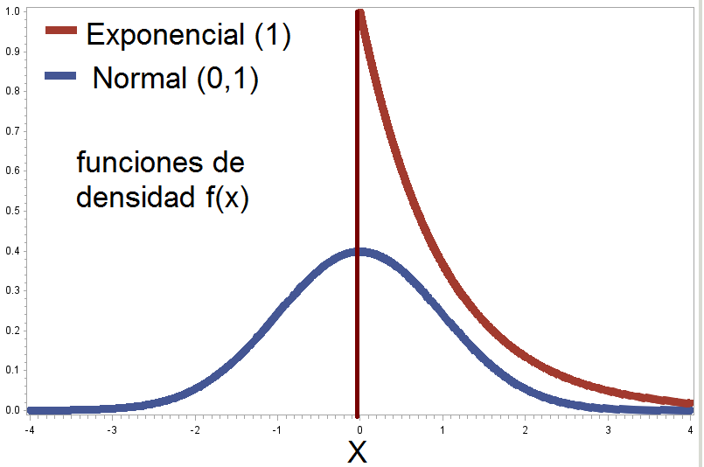
FUNCIONES distribución continuas

Slide 60
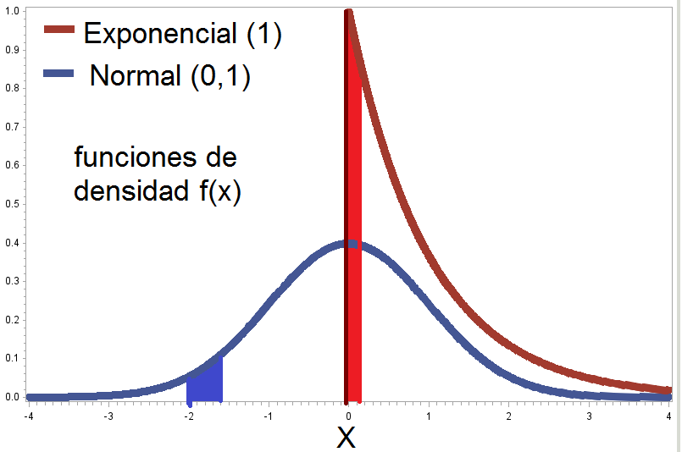
FUNCIONES distribución continuas
Probabilidad de pertenecer a un intervalo concreto
El area bajo la curva f(x) determina la probabilidad de ese intervalo

Slide 61
FUNCIONES distribución de probabilidad
5.- PDF(‘NORMAL,x, 𝝻, σ )
6.- PDF(‘CHISQUARE’,x, gl)
7.- PDF(‘T’, x,gl)
8.- PDF(‘F’,X,gl1,gl2)
9- PDF (‘EXPONENTIAL’, x, λ)
10.- PDF (‘GAMMA’, x,k, λ)
Media=μ
Varianza= σ²
Media=gl
Varianza= 2 gl
Media=0
Varianza= gl/(gl-2)
Media= λ
Varianza=λ²
Media=λ∙k
Varianza= kλ²

Slide 62
FUNCIONES distribución de probabilidad
11.- PDF(‘BETA’, x,a,b)
12.- PDF (‘BETA’, X,a,b, l, r)
beta extendida a cualquier intervalo (la beta que veis en 1º está definida para x en el intervalo 0-1)
13.- PDF (‘UNIFORM’, x, l,r) distribución uniforme
14.- PDF (‘LOGN’, x, 𝝻,σ )
distribución lognormal
Media= a/ (a+b)
Varianza=ab/((a+b)²(a+b+1))
Media= exp(μ+σ²/2)
Varianza=(exp(σ²)-1)exp(2μ+σ²)

Slide 63
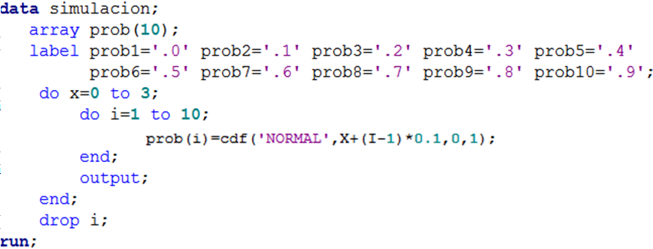
FUNCIONES distribución de probabilidad

Slide 64
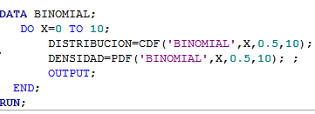
FUNCIONES distribución de probabilidad

Slide 65
FUNCIONES distribución de probabilidad

Slide 66
FUNCIONES distribución de probabilidad

Slide 67
FUNCIONES distribución de probabilidad

Slide 68
FUNCIONES INVERSAS (CUANTILES)
Existe una función que nos permite calcular los cuántiles de bastantes distribuciones: La función cuántil. Siempre entre paréntesis se incluye la distribución, la probabilidad y los parámetros que caracterizan a la probabilidad.
QUANTILE(‘distribucion’, probabilidad, parametro-1, …, parametro-k)
3.2

Slide 69
FUNCIONES INVERSAS (CUANTILES)
Existe una función que nos permite calcular los cuántiles de bastantes distribuciones: La función cuántil. Siempre entre paréntesis se incluye la distribución, la probabilidad y los parámetros que caracterizan a la probabilidad.
QUANTILE(‘distribucion’, probabilidad, parametro-1, …, parametro-k)
En variables discretas se busca min x tal que Pr( Variable≤x)≥p
y=quantile('BETA', 0.1, 3, 4);
y=quantile('BINOM', 0.4, .5, 10);
y=quantile('CAUCHY', 0.85);
y=quantile('CHISQ', 0.6, 11);
y=quantile('CONMAXPOI', 0.2, 2.3, .4);
y=quantile('EXPO', .6);
y=quantile('F', .8, 2, 3);
y=quantile('GAMMA', .4, 3);
0.2009088789
5
1.9626105055
11.529833841
5
0.9162907319
2.8860266073
2.285076904
Distribuciones posibles:
BERNOULLI BETA BINOMIAL CAUCHY CHISQUARE CMP EXPONENTIAL F GAMMA
GENPOISSON GEOMETRIC HYPERGEOMETRIC LAPLACE LOGISTIC LOGNORMAL
NEGBINOMIAL NORMAL|GAUSS NORMALMIX PARETO POISSON T TWEEDIE
UNIFORM WALD|IGAUSS WEIBULL

Slide 70
FUNCIONES EXTRACCIÓN DE V. ALEATORIAS
Se trata de obtener muestras de variables aleatorias que se suponen que siguen una distribución de probabilidad dada:
RAND( distribución, parametro-1, …, parametro-k)
Posibles distribuciones (cada una de ellas con un número diferente de parámetros):
BERNOULLI BETA BINOMIAL CAUCHY CHISQUARE
ERLANG EXPONENTIAL F GAMMA GEOMETRIC
HYPERGEOMETRIC LOGNORMAL NEGBINOMIAL NORMAL|GAUSSIAN
POISSON T TABLE TRIANGLE UNIFORM
WEIBULL
Data algunas;
do j=1 to 100;
y= rand(table, 0.16, 0.17,0.16,0.17,0.16);
z= rand(poisson, 5);
v= rand(binomial, 0.2,30);
output;
End;
Run;

Slide 71
FUNCIONES EXTRACCIÓN DE V. ALEATORIAS
Hay también funciones especificas para cada tipo de distribución
RANBIN(semilla, n, p)
RANCAU(semilla)
RANEXP(semilla)
RANUNI
RANGAM(semilla, a)
RANNORM(semilla)
RANPOI(semilla, m)
RANTBL(semilla, p1...p_{i}..., p_{n})

Slide 72
FUNCIONES MATEMATICAS
ERF (x) función error:
ERFC(x) Complementario del anterior (1-ERF(x))
EXP (x) exponencial (e^{x})
GAMMA(x) función gamma
LOG(x) logaritmo en base e de x
LOG2(x) logaritmo en base 2 de x
LOG10(x) logaritmo en base 10 de x
FACT(x) el factorial de x (x!)
COMB(X,Y) Numero combinatorio de x sobre y

Slide 73
FUNCIONES TRIGONOMETRICAS
COS (X) COSENO (X)
SIN (X) SENO (X)
ARCOS (X) Arco cuyo coseno es X
ARSIN (X) Arco cuyo seno es X
TAN (X) Tangente de x
ATAN (x) Arco cuya tangente es x
COSH (x) Coseno Hiperbólico de x
SINH (x) Seno hiperbólico de x
TANH (x) Tangente hiperbólica de x

Slide 74
FUNCIONES TIEMPO-FECHA
tienen como objetivo la manipulación o creación de variables numéricas con formato de fecha, hora o fecha-hora.
HMS(hora,minuto,segundo) Los argumentos son variables numéricas que representan horas, minutos y segundos. El resultado es un único valor en formato tiempo. (hh:mm:ss).
DHMS(dia,hora,minuto,segundo) Esta función devuelve un numero en formato dia-tiempo. Actúa de forma similar a la anterior función.
HOUR(tiempo) Devuelve la hora (variable numérica) del tiempo introducido. Ejemplo: hour(10:23:15)=10
MINUTE (tiempo) Devuelve el minuto de la variable o valor del argumento.
SECOND(tiempo) Devuelve los segundos que aparecen en el argumento.
YEAR (fecha) Devuelve el año de la variable incluida en el argumento
MONTH(date) Devuelve el mes que indique la variable fecha del argumento
DAY (date) Devuelve el dia del mes que indique la variable fecha del argumento
WEEKDAY(date) Devuelve el dia de la semana (1=domingo, 2=lunes,…, 7=sabado)
MDY(month, day, year) Devuelve la fecha al introducir los argumentos mes dia y año

Slide 75
FUNCIONES TIEMPO-FECHA

Slide 76
OTRAS FUNCIONES : INPUT Y PUT
No confundir estas funciones con las sentencias INPUT y PUT. Son diferentes.
INPUT(variable, formato de lectura) Convierte variables carácter en numéricas.
Hay veces que al importar archivos de otros lenguajes (SPSS, EXCELL, DBASE,….) tengamos variables Carácter que son números y las queramos convertir en variables numéricas
PUT (variable, formato de escritura) Convierte variables numéricas en carácter
A veces se da la circunstancia diferente queremos que una variable que contiene números sea considerada como alfanumérica. Es muy útil cuando se unen ficheros y en uno de ellos la variable toma valores carácter y es considerada como tal.

Slide 77
OTRAS FUNCIONES : COMPRESS Y SUBSTR
COMPRESS (argumento1, argumento2) Cuando sólo se especifica un argumento esta función devuelve el primer argumento eliminando los blancos.
En caso de existir dos argumentos, devuelve el primer argumento eliminando los caracteres incluidos en el segundo argumento.

Slide 78
OTRAS FUNCIONES : COMPRESS Y SUBSTR
SUBSTR (argumento1,posición,n) Devuelve los n caracteres que se encuentran en el argumento1 a partir del carácter indicado por posición.

Slide 79
OTRAS FUNCIONES : COMPRESS Y SUBSTR

Slide 80
OTRAS FUNCIONES : LOWCASE UPCASE
TRIM (argumento, carácter) Elimina los espacios en blanco y devuelve blanco si el argumento es missing.
LOWCASE (argumento) Convierte todos los caracteres del argumento en minúsculas.
UPCASE (argumento) Convierte todos los caracteres del argumento en mayúsculas.
LEFT (argumento) alinea el argumento a la izquierda
RIGHT (argumento) alinea el argumento a la derecha

Slide 81
SENTENCIAS COMUNES DEL PASO PROC
BY variable(s) Especifica que el conjunto de datos se analizará de forma independiente para cada valor de la variable incluida en esta sentencia. Si hay más de una variable, el análisis se realizará para cada combinación de los valores de las variables implicadas. Requiere que el conjunto de datos esté ordenado
CLASS variable(s) Identifica variables carácter. A veces realiza un análisis diferente para cada combinación de variables incluidas en esta sentencia.
FREQ variable Identifica una variable que representa el número de veces que se repite la observación.
ID variable Variable identificadora de una observación
OUTPUT Crea un conjunto de datos con los resultados de los análisis realizados por el procedimiento.

Slide 82
SENTENCIAS COMUNES DEL PASO PROC

Slide 83
SENTENCIAS COMUNES DEL PASO PROC
VAR variable(s) Variables intervalo que serán analizadas en el procedimiento.
WEIGHT variable Identifica la variable que contiene el peso (o la ponderación) que tendrá cada observación.
WHERE Única sentencia de programación a utilizar en procedimientos. Determina subconjuntos del conjunto de datos para los que se realizarán los análisis.
FORMAT Asignación de Formatos a variables para el procedimiento
LABEL Etiquetas para denominar a variables exclusivamente en la salida del procedimiento.

Slide 84
SENTENCIAS COMUNES DEL PASO PROC

Slide 85
SENTENCIAS USADAS EN CUALQUIER LUGAR
FILENAME Sirve para asociar un nombre de referencia con un fichero externo.
FILENAME nuevo ‘c:\programa\ejer\nuevo.sav’;
FOOTNOTEn Sirve para indicar que el texto que va a ir a continuación entre comillas será una nota a pie de página, escrita en la línea n contada desde el final de la página.
TITLEn Sirve para indicar que el texto que va a ir a continuación entre comillas será un encabezamiento, escrito en la línea n contada desde el principio de la página.
%INCLUDE Ejecuta un fichero externo (puede ser un programa sas)

Slide 86
SENTENCIAS USADAS EN CUALQUIER LUGAR
LIBNAME Define uno o más directorios que se utilizarán para guardar c.datos SAS de forma permanente.
OPTIONS Cambia temporalmente una o más opciones del sistema SAS.

Slide 87
333
3333
SOFTWARE I
PROFESOR: JOSE LUIS VALENCIA DELFA
TEMA 2 SENTENCIAS Y FUNCIONES
FACULTAD DE ESTUDIOS ESTADÍSTICOS
UNIVERSIDAD COMPLUTENSE DE MADRID

